Slide 1
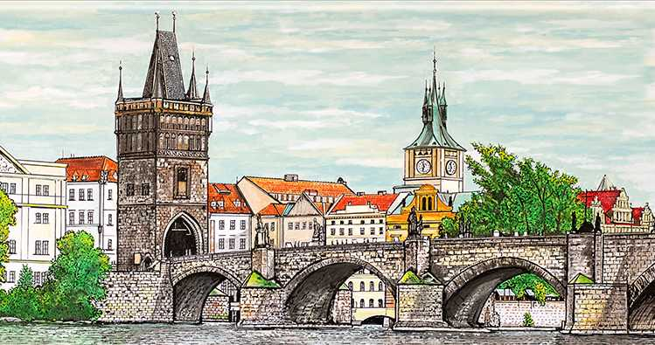
CO SE DĚLO NA KARLOVĚ MOSTĚ ?
Svět se diví. Češi na Karlově mostě 30.06.2020 slavili konec krize, pandemie přitom trvá !

Slide 2
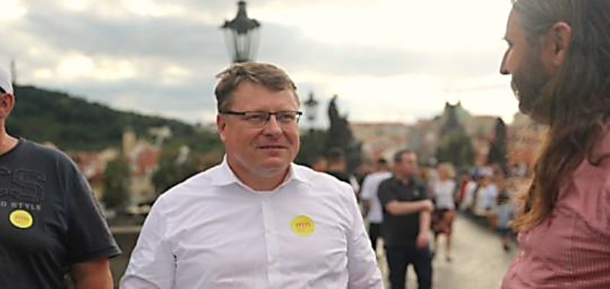
Poznáte je?
Politici opozice, neziskovky, pražský magistrát, Milionový chlívek, pražští živnostníci a umělci, prodejní lékaři a hlavně zbytečný senát, přinutili vládu „rozvolnit“ opatření ohledně Covidu-19. Vždyť už nic nehrozí a vláda zbytečně hodně omezuje osobní svobody občanů! Přes varování odborníků-Prymuly & spol. !

Slide 3
V Praze je přece blaze !
Dokladují to svou přítomností:
Klus, Němcová, Pospíšil, Feri, Minář, Kobza (kavárník pořadatel), Geislerová, Čižinský.
Netradiční hostina u půlkilometrového stolu přímo na Karlově mostě 30. června 2020 večer, symbolicky ukončila koronavirovou dobu a ukázala oživení historického centra Prahy.
To je Jirka Pospíšil přesně tak, jak ho známe už celá dlouhá léta, Jo, v červnu korona party s Mirkou, v září 2020 pak ostrá kritika vlády, že není schopná chránit lidi před covidem - a teď pláče z JIPky v Motole!

Slide 11
Mikuláš Minář

Slide 13
Dvě hvězdy se potkaly

Slide 15
A dnes? Výsledek?
V září 2020 v Praze nejvíce nakažených, Pospíšil na JIPce !
Ti samí lidé, v čele se senátory ( senát je pojistka demokracie, nebo je to úřad s pečovatelskou službou odložených a neúspěšných politiků?!) politici opozice, lidé z neziskovek, z pražského magistrátu, z Milionového chlívku, pražských živnostníků a umělců, prodejných lékařů-odborníků v jiných oborech, dnes nadává vládě, že hodně „rozvolnila“opatření ohledně Covidu-19 a způsobila kolaps Prahy !
Už jim nevadí omezení osobní svobody občanů! Tato„sqadra“ se o zbytek republiky ale moc nezajímá ! Řeší jenom Prahu ! Najednou odborníky jako je Prymula & spol. nutně potřebujeme.

Slide 16
Názorný příklad srovnání voleb se sportem
No konečně někdo přišel s velmi názorným srovnáním průběhu našich voleb se sportem !
Zde přesně platí toto moudro: Pro kariéru není třeba ani tolik inteligence, jako vychytralosti. Držím se hesla: Kdyby volby mohly něco změnit - dávno by je zrušili !!
Jak by to vypadalo ve sportu ?
Příklad 1)
Kanada vyhrála 90% zápasů a získala nejvíc bodů, ale mistrem světa nebude.
Bude jím "koalice" od druhého do pátého místa. Nastříleli dohromady víc gólů a získali víc bodů.
Příklad 2)
Atlet skočil do dálky 8,5 m . Ale mistrem světa nebude, protože "koalice" na třetím až šestém místě skočila dohromady 32 m. Koalice bude mistrem světa.
Po každých volbách propadlíci sečtou hlasy a vítěze odstaví !!
KONEC

